Slide 1
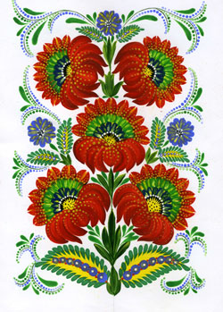
Цікаві факти про вишиванку!
Підготували:
Лагодна Тетяна
Хвастова Анюта
Лакомська Вікторія
Михайленко Діана

Slide 2

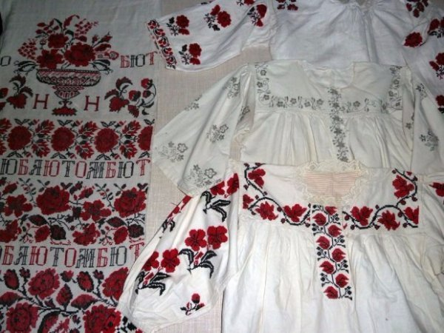
А Ви знали, що вишиванка є найсильнішим оберегом!
Перші вишиванки відігравали нестільки функцію одягу, як, за повірями, оберігали їх власників від зла. Саме тому сорочки оздоблювали візерунками на рукавах, комірах, подолі так, щоб малюнок торкався тіла. Дітям при народження дарували вишиту сорочку, аби та оберігала їх від злих духів.

Slide 3
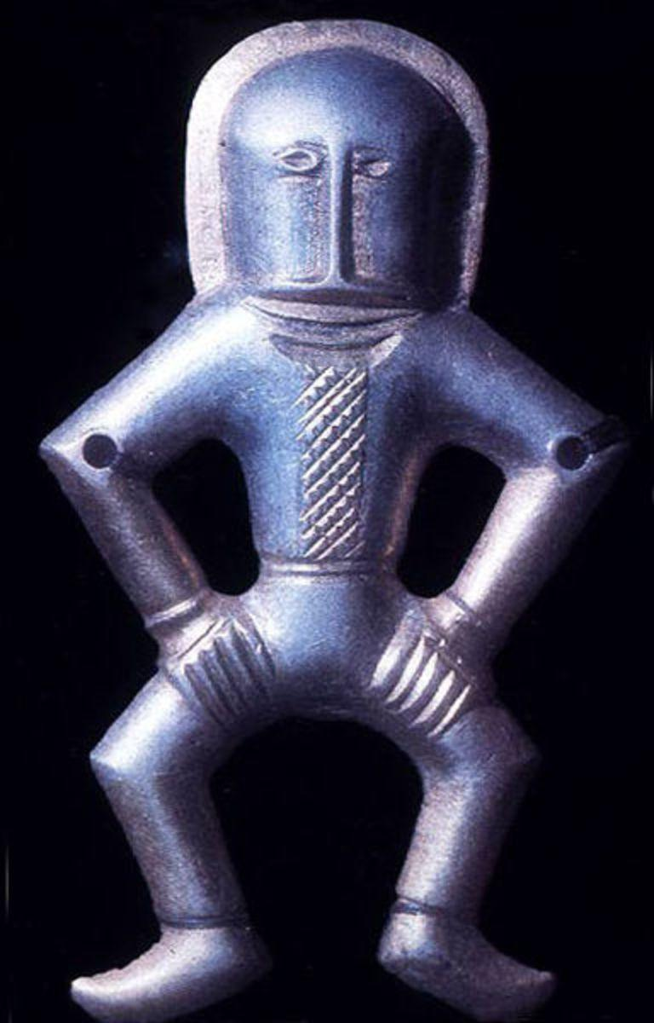
А Ви знали, що скіфи – прародителі вишивки!
Вишивкою, за свідченням Геродота, свій одяг оздоблювали ще скіфи.

Slide 4
А Ви знали, що перша школа вишивки була створена в Київській Русі в ХІ столітті. ЇЇ звснувала Анна, сестра Володимира Мономаха!

Slide 5
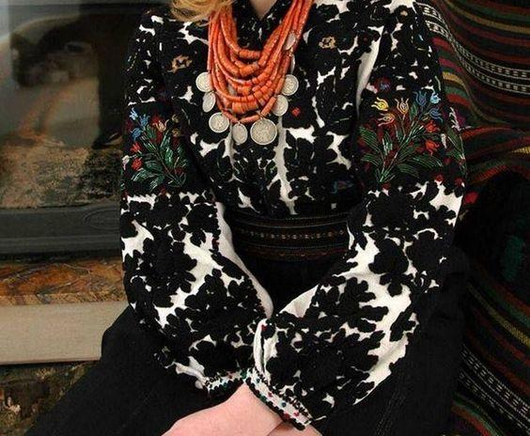
А Ви знали, що одна з найоригінальніших вишиванок – борщівська. Така сорочка розшита чорними нитками. Є легенда, що коли турки і татари винищили всіх чоловіків у Борщеві, жінки цього і сусідських поселень протягом декількох поколінь одягали свме такі чорно-білі сорочки в знак скорботи і печалі

Slide 6
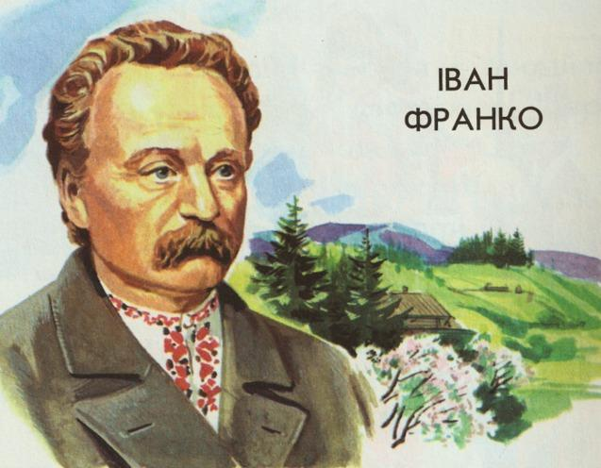
А Ви знали, що першим модником, котрий поєднав вишиванку з буденним одягом став Іван Франко, котрий носив її під піджак і з сучасним вбранням. Саме у такому вигляді письменник зображений на 20-ти гривневій купюрі.

Slide 7
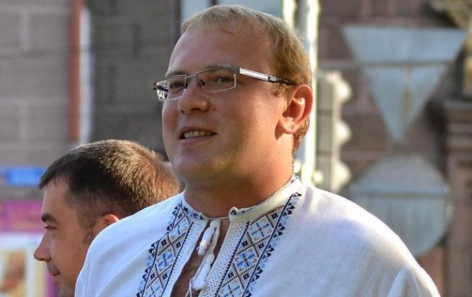
А Ви знали, що першим ведучим, який з`явився у прямому ефірі у вишиванці, став Андрій Шевченко. В такому вигляді він відкрив телемарафон “Ніч виборів” на “5 каналі”.

Slide 8
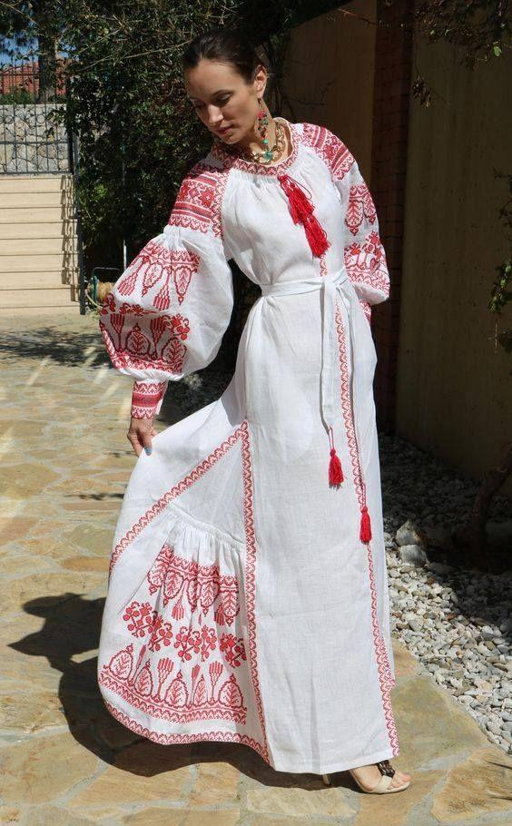
Наш національний етно-колорит продовжує надихати і закордонних дизайнерів, які створюють все нові й нові варіанти інтерпретацій традиційних українських візерунків.
Приміром, у круїзній колекції «Resort 2017» від модного дому «Valentino» чітко прослідковуються українські мотиви .
Американський модний журнал про моду Vogue назвав українську вишиванку модною.
Її успіх видання пояснює появою модельєра Віти Кін, яка почала активно використовувати традиційні українські візерунки в оформленні своїх уборів.

Slide 9
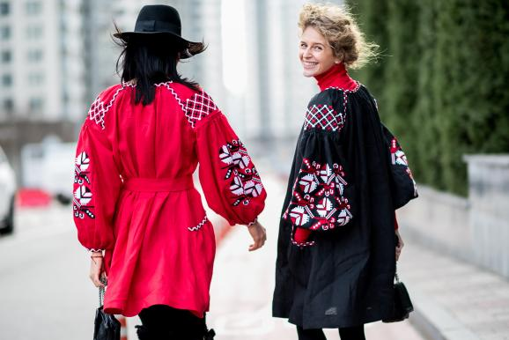
60 країн світу – під знаком вишиванки
Всесвітній день вишиванки, як наголошують його організатори, цьогоріч відзначається у 60 країнах світу. Там уже підхопили флеш-моб "Вишиванка єднає українців", акцію
"Народжені у вишиванці" та інші, влаштовують покази мод на зразках українського автентичного народного одягу, організовують концерти, ходи, виставки, ярмарки

